Slide 1

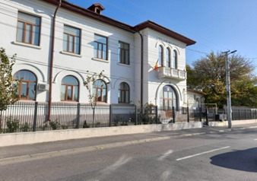

AN ȘCOLAR 2025-2026
Liceul Tehnologic Economic „Elina Matei Basarab”

Slide 2
OPERATORI ECONOMICI DIN MUNICIPIUL RM.SĂRAT
OSPĂTAR, (CHELNER) IN UNITĂȚI DE ALIMENTAȚIE PUBLICĂ/ COMERCIANT VÂNZĂTOR
Operatori
economici – S.C. HANUL POENITA S.R.L. RM.SARAT
-S.C. „OVIDIU CRIS PROD 97 ” S.R.L. – PENSIUNEA OVIDIU
-SC. „NOMAD FOOD& RESTAURANT ” S.R.L.- ART CAFE
Operatori
Economici -S.C. „DAF 93 ”S.R.L. - 10 PLUS
- S.C. „TERMO PROD N.V” S.R.L.- RUSTIC
Operatori
Economici- S.C. ROMTEL IMPEX” S.R.L. - CORINA CAFFE
-SC. OVICRISSERV” SRL – RESTAURANT EDERA EVR”
Operatori
Economici- S.C. „DAN 24 COM ” S.R.L.- CASA DE PIATRĂ
-SC. „BELLA ITALIA„ S.R.L.
Operatori
Economici- S.C. LA ANDREIU S.R.L - RUSTIC
- SC. EDEN S.R.L.

Slide 3
Operator
Economic- S.C. ROMTEL IMPEX” S.R.L. -CORINA CAFFE
Operator
Economic – „ ACASĂ LA BUNICA” S.R.L.
Operator
Economic- SC. „LA CHEREM ” S.R.L.
SC. „OLD TIME CAFFE” SRL

Slide 4
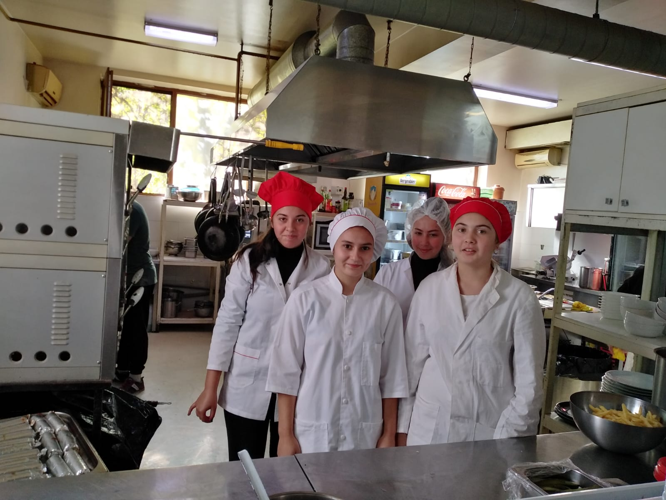
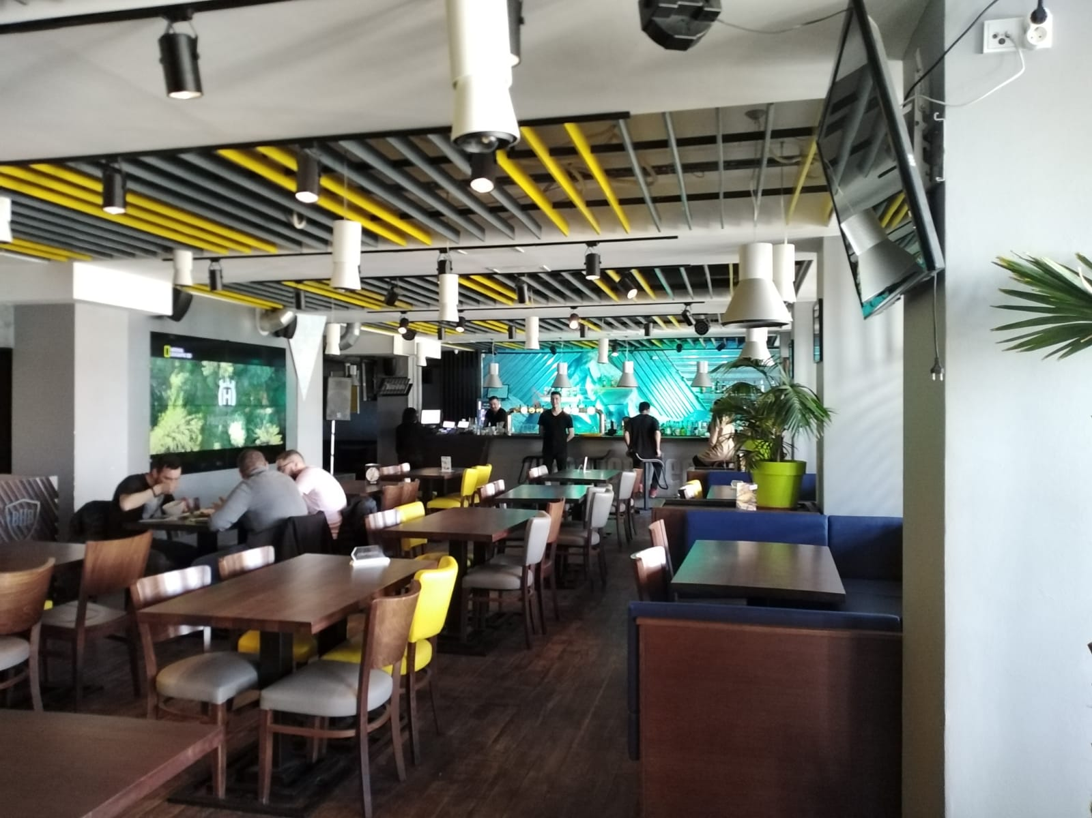
SPRIJINUL AGENȚILOR ECONOMICI ÎN PROMOVAREA ÎNVĂȚĂMÂNTULUI PROFESIONAL ȘI TEHNIC

Slide 5
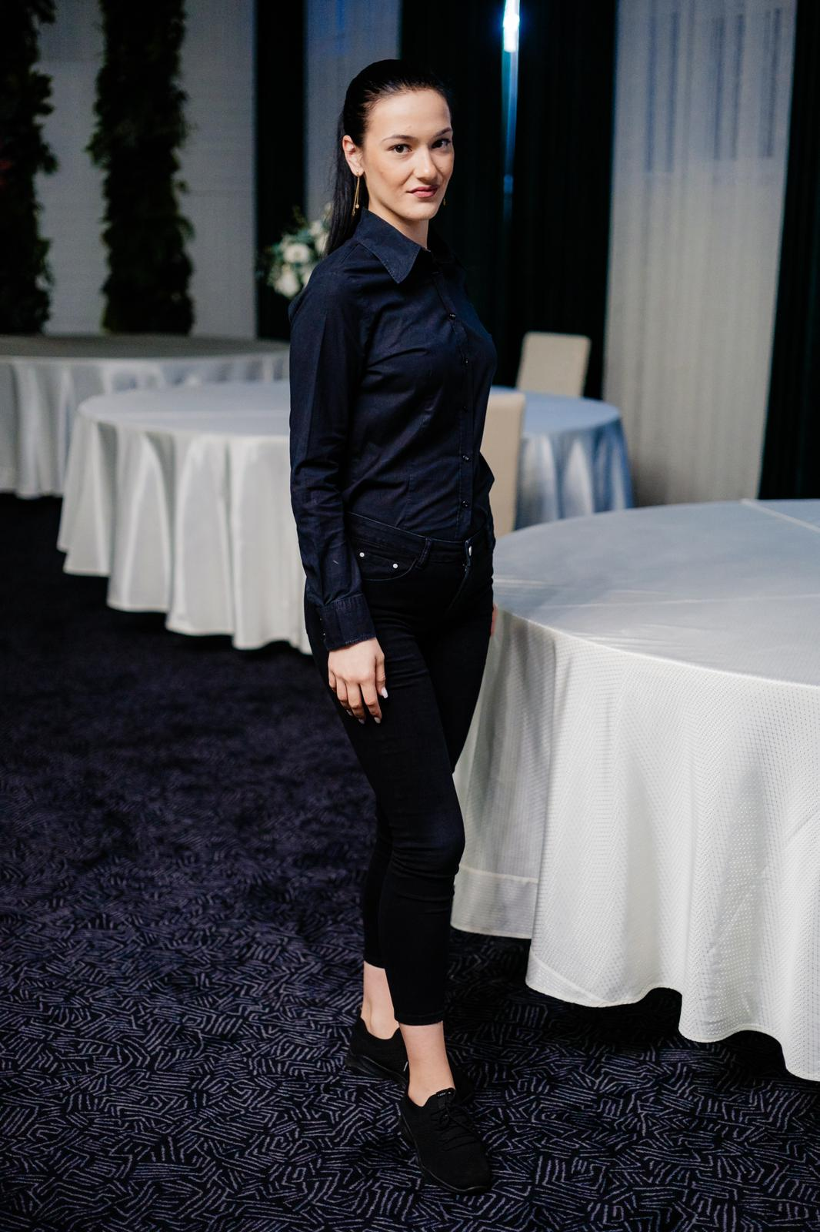
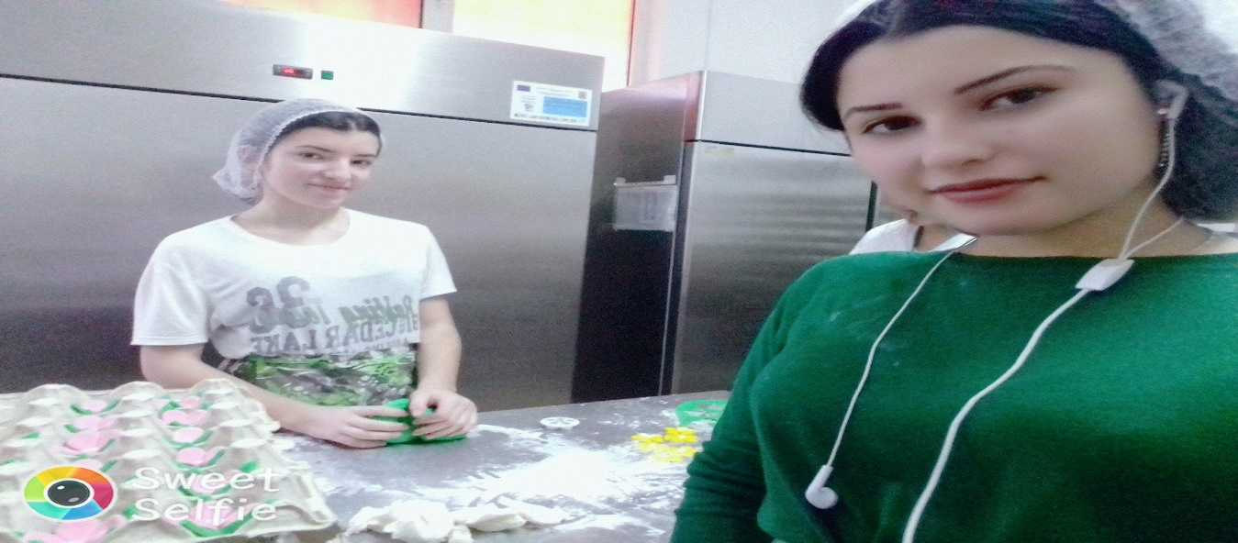
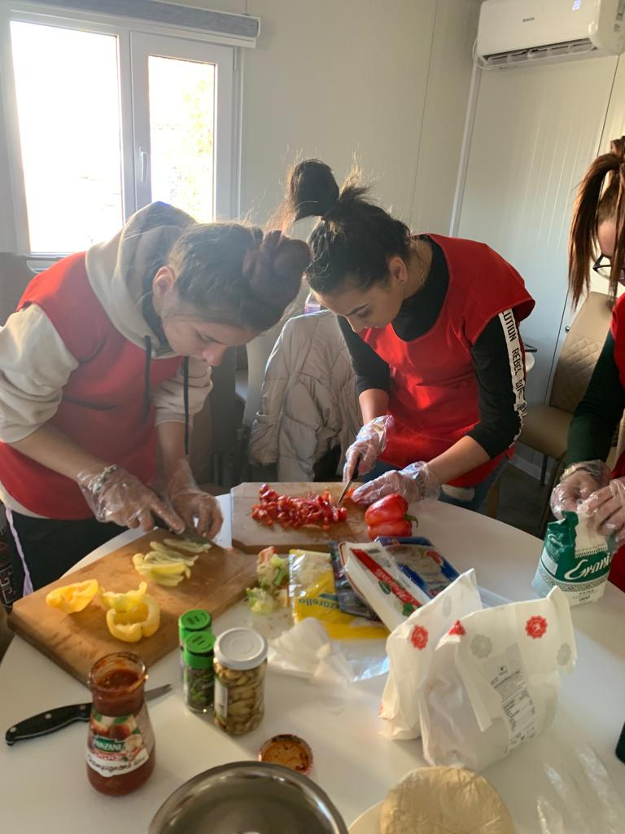
Practica elevilor

Slide 6
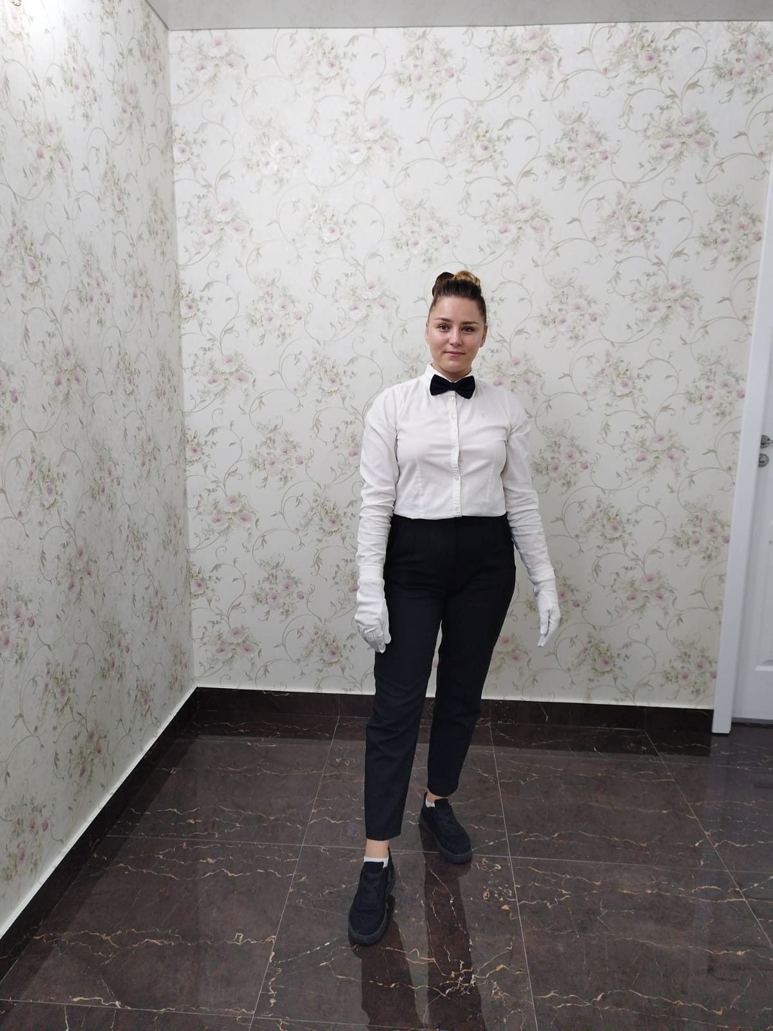
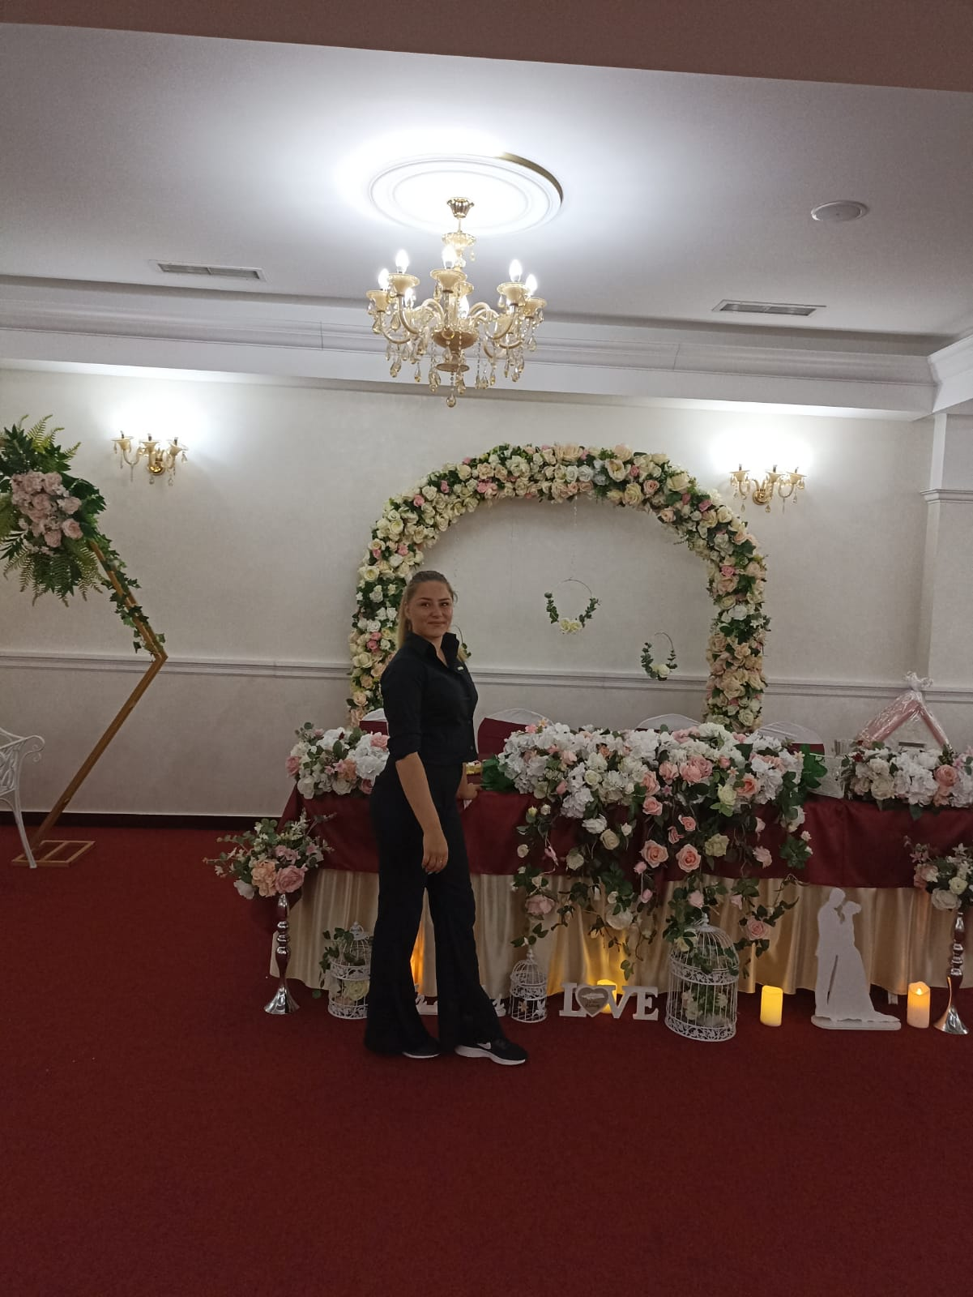

Slide 7
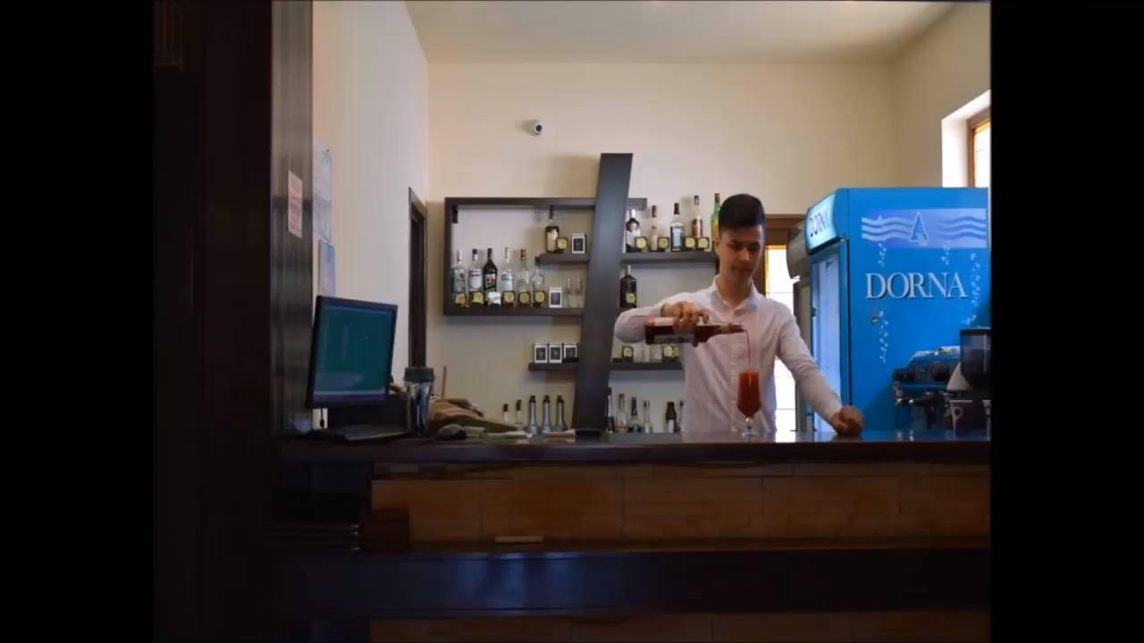
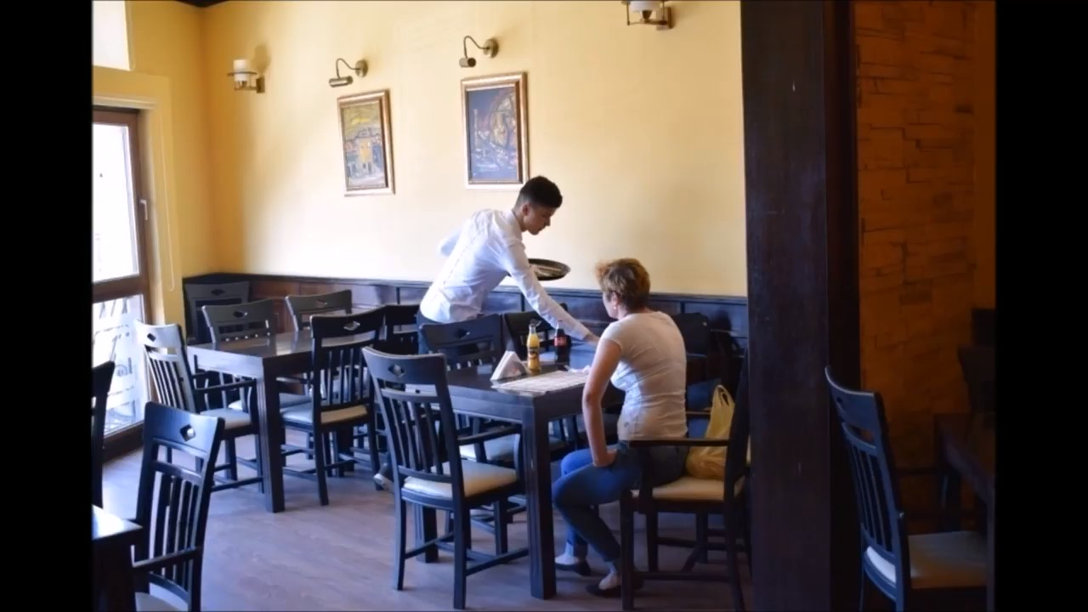

Slide 8
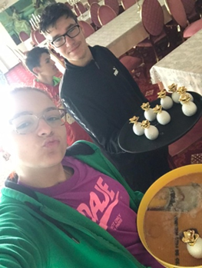
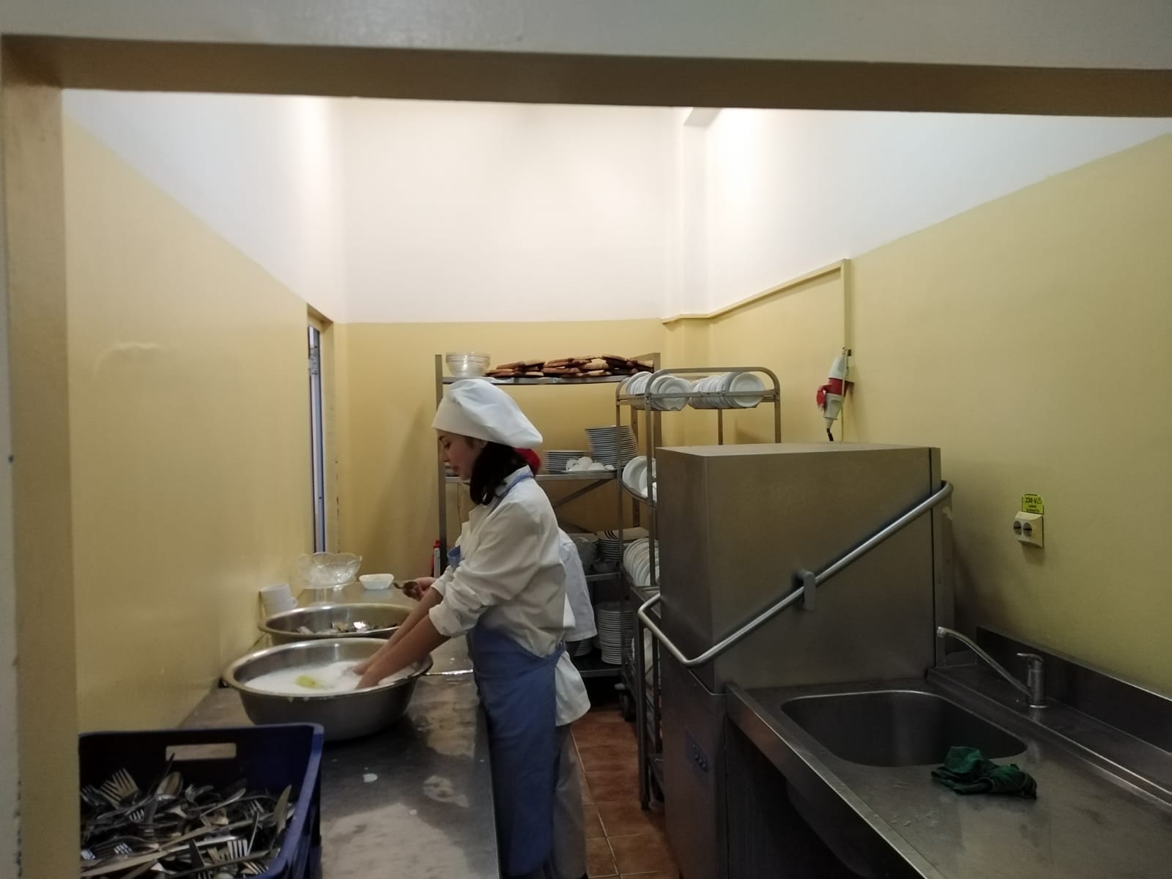
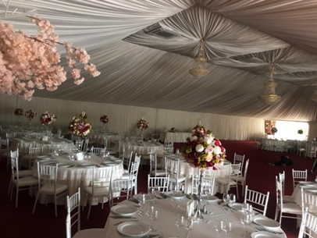
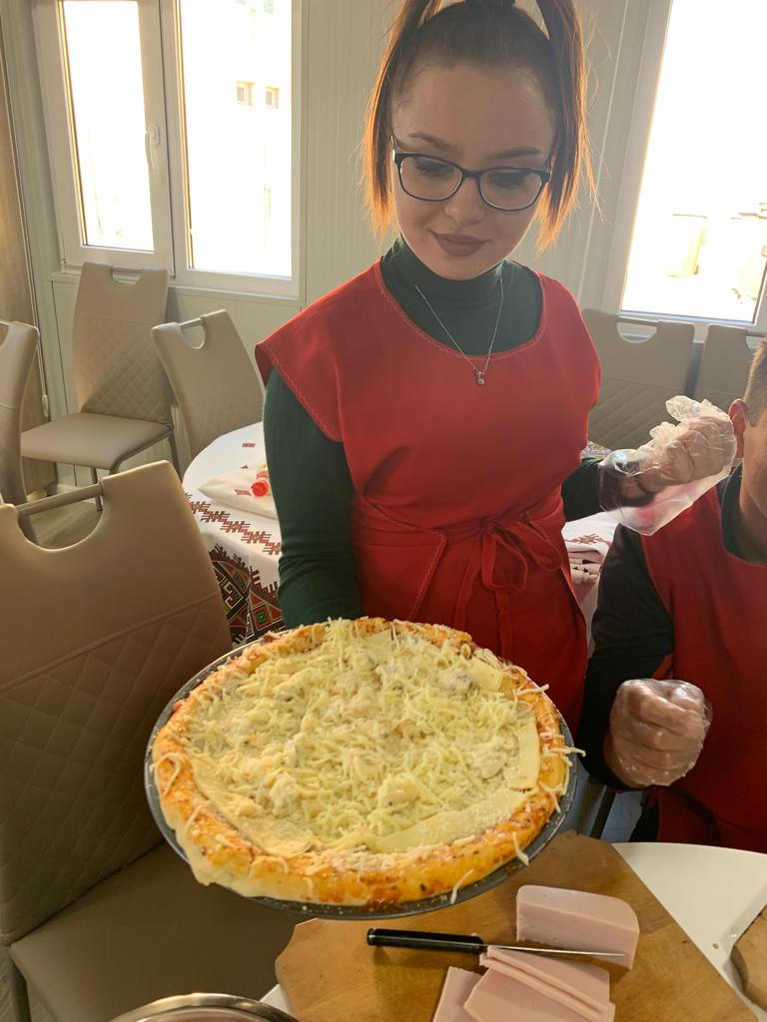
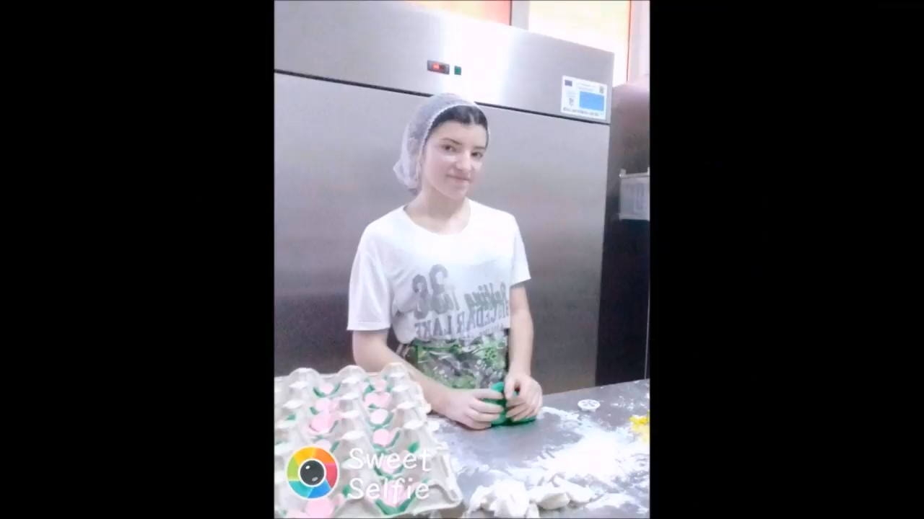
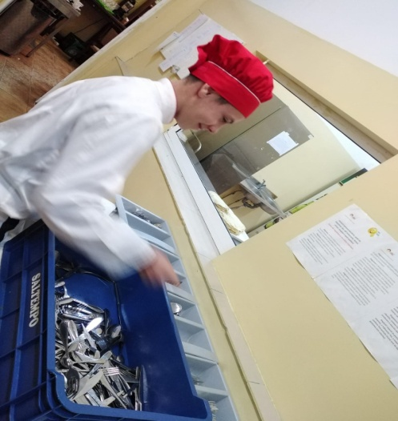
Practica elevilor

Slide 9
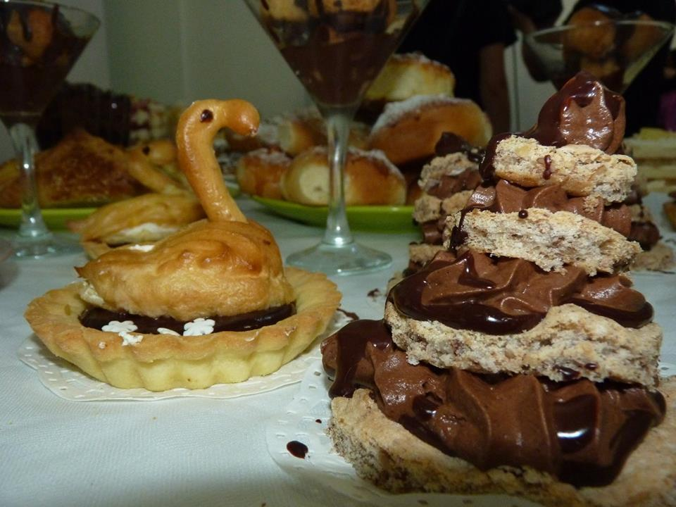
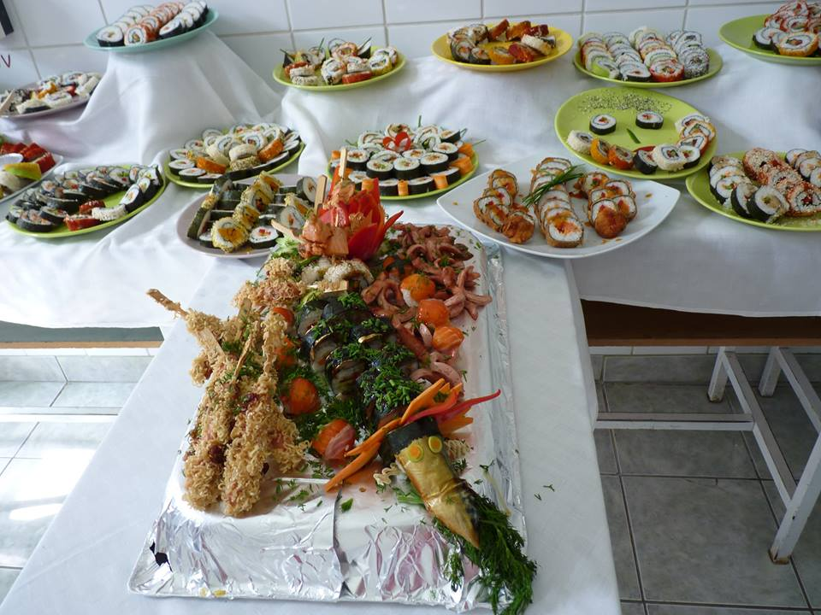
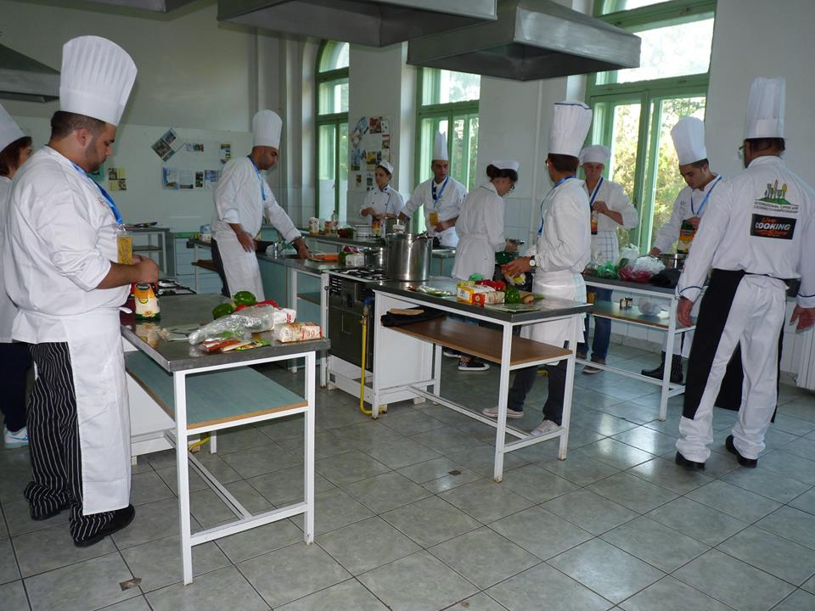
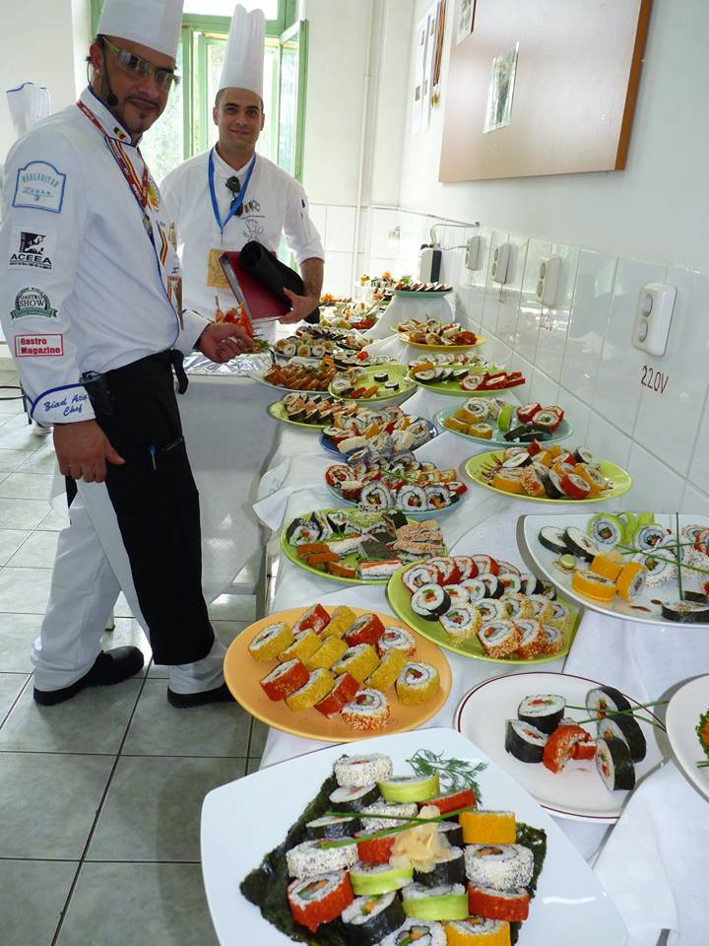
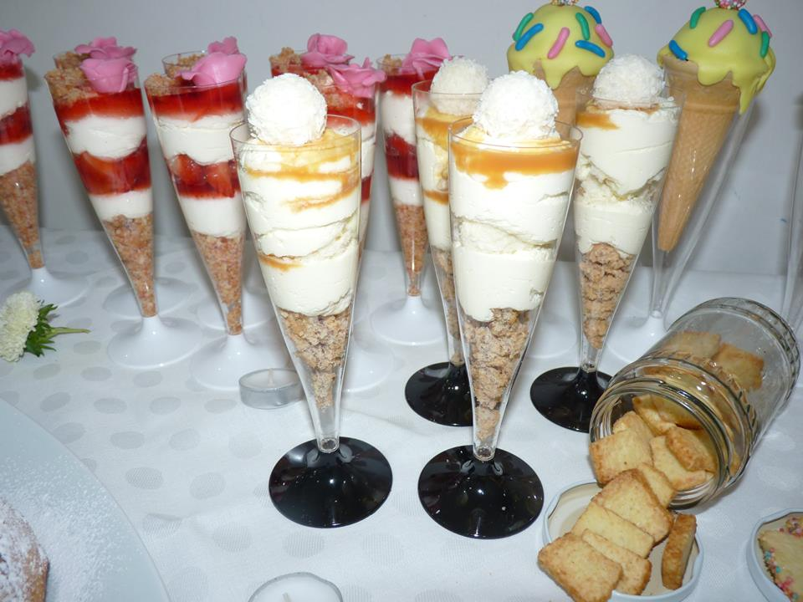
EXPERIENŢE…

Slide 10
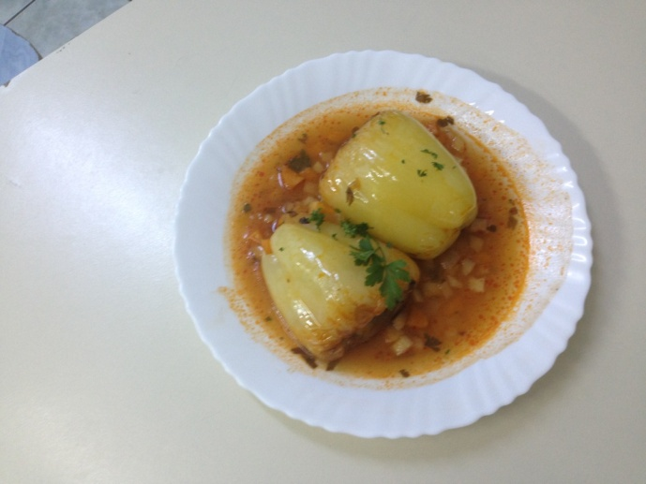
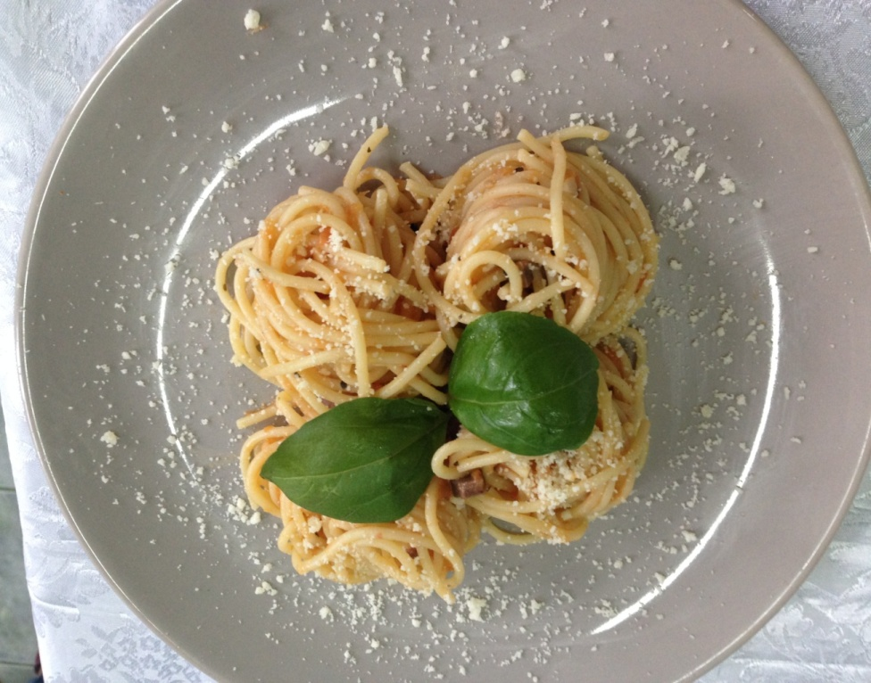
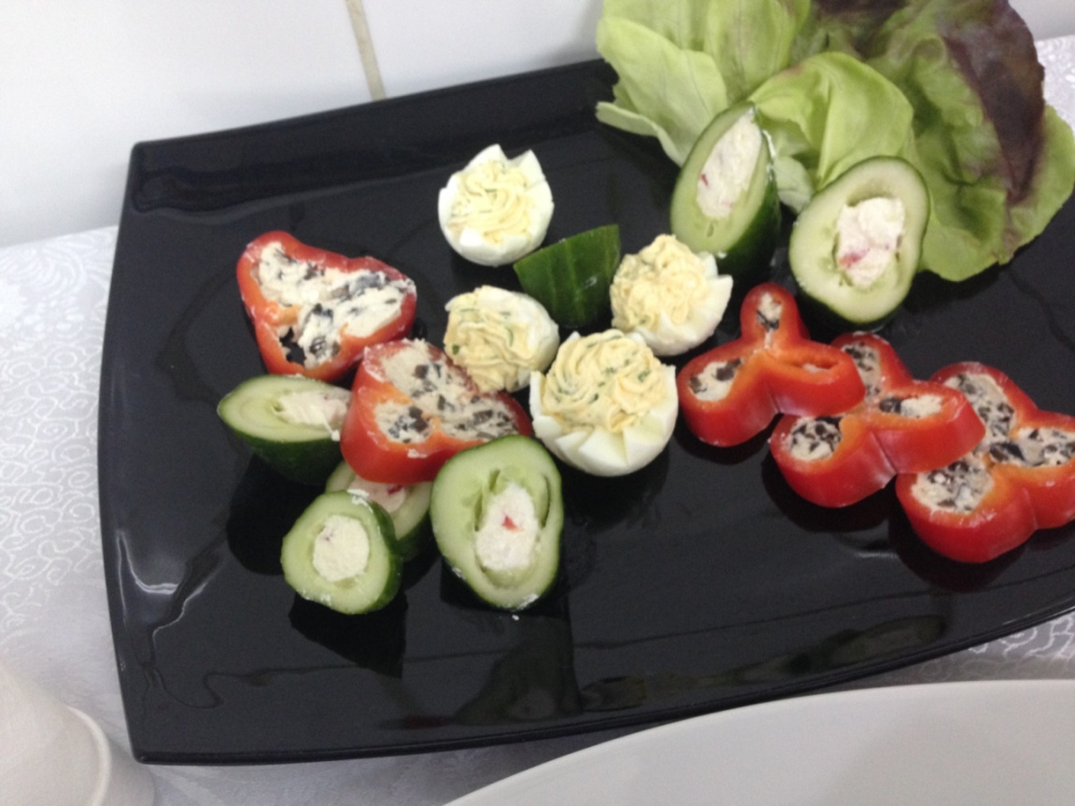
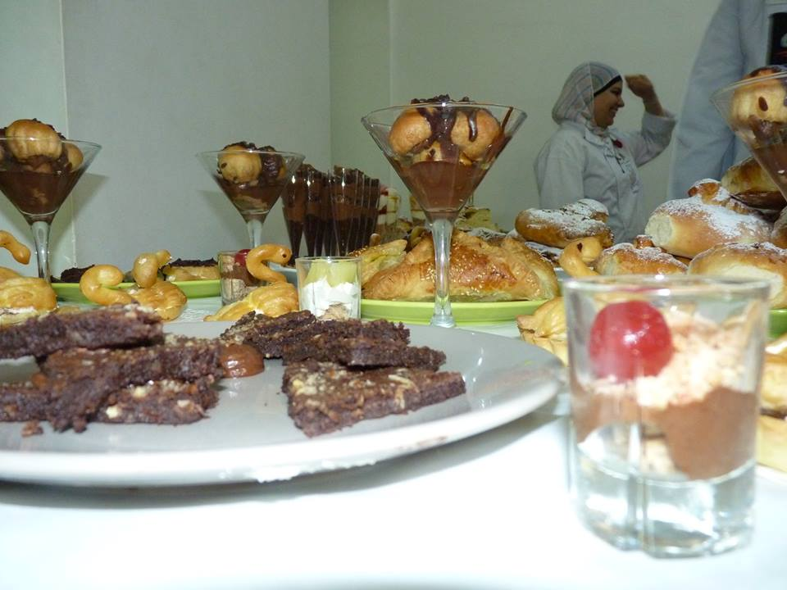
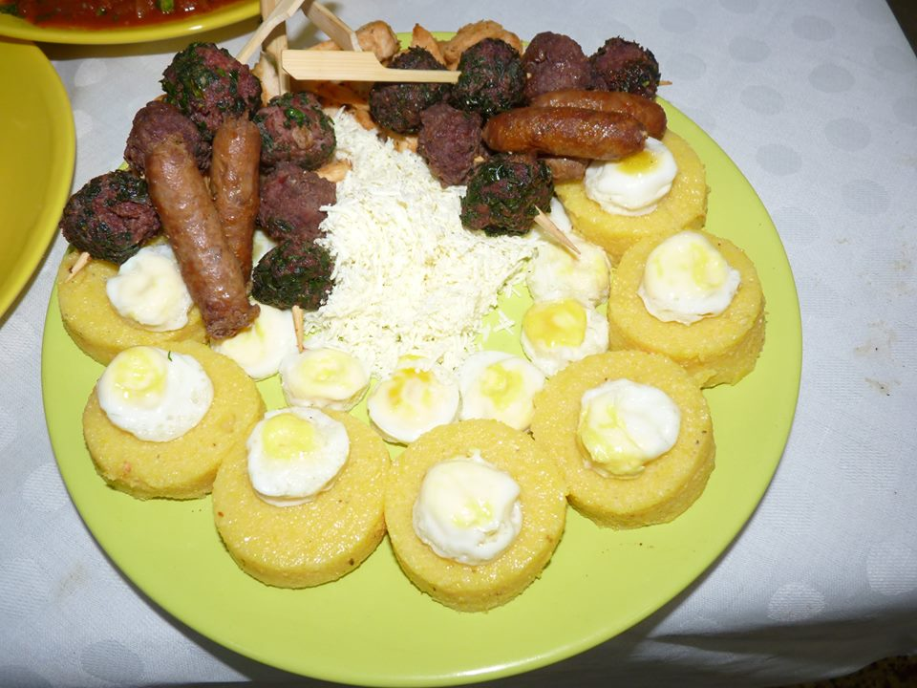
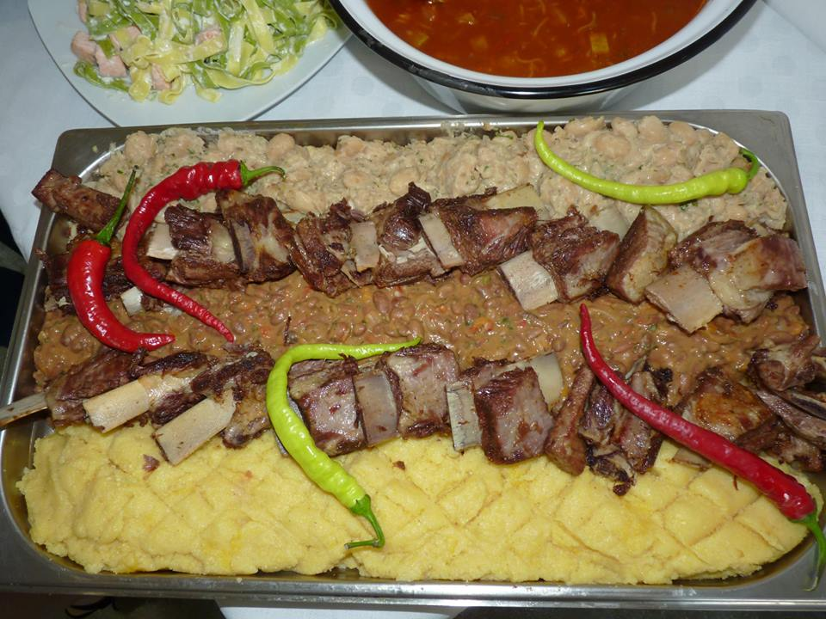
EXEMPLE DIN LUCRĂRILE ELEVILOR LA EXAMENELE DE COMPETENȚE PROFESIONALE DE NIVEL 3 ȘI 4

Slide 11



VĂ MULŢUMIM!
Lasă zâmbetul tău să schimbe lumea, dar nu lăsa lumea să-ți schimbe zâmbetul!
***
Pregătirea înseamnă totul !
Conopida nu este altceva decât o varză care a fost educată într-un colegiu!
( Mark Twain)
LICEUL TEHNOLOGIC ECONOMIC „ELINA MATEI BASARAB” RM. SĂRAT
ANUL ȘCOLAR 2025-2026

